Slide 1
光纤地震学
Fiber-Optic Seismology

Slide 2
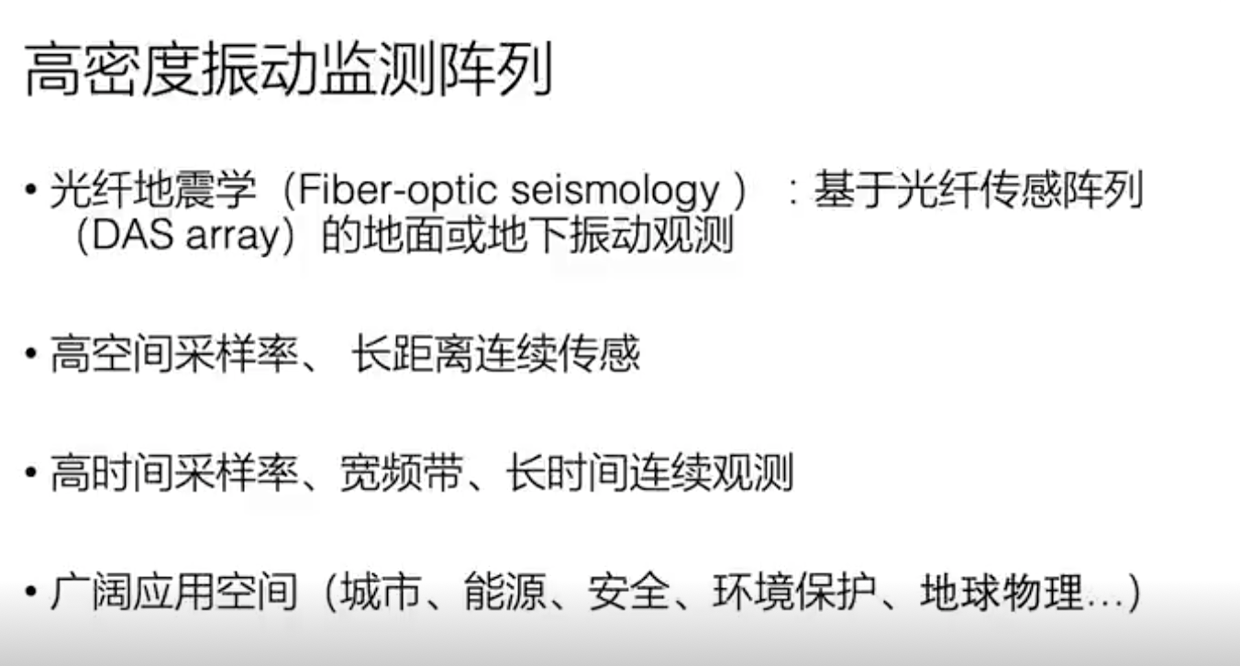
空间采样率为1m~10m，距离上普遍来说做到50km，100km是比较领先的
特别在urban, icy and offshore areas.
>1000Hz

Slide 3
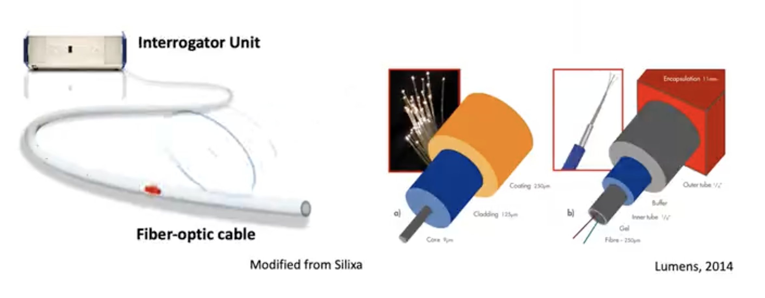
图1左：分布式声传感（DAS）是一种新兴的地球物理方法，它使用连接到光纤的光电仪器测量光纤沿线的应变，有效地将其重新用作地震阵列。该光电仪器称为询问器单元（IU），将激光脉冲发送到光纤中，并测量沿光纤每一点的瑞利散射光的细微相移，如在时域或频域中测量的。
图1右：细线为电缆，由内向外的层依次起着形成全反射（依赖另一种折射率的物质）、保护光纤等作用。
一家非常有名的生产光纤的公司：Silixa
图 1

Slide 4
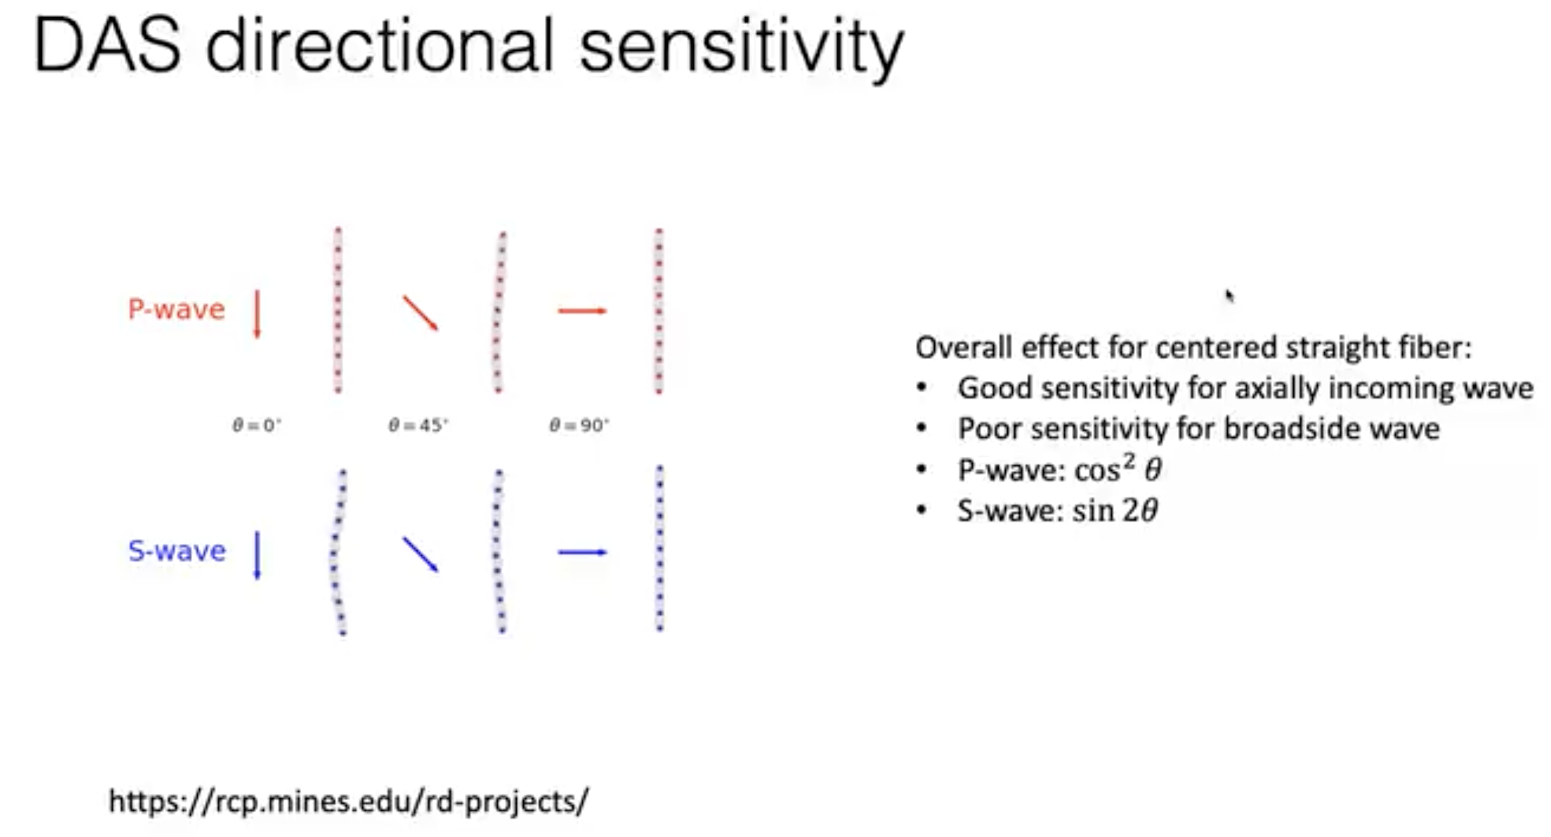
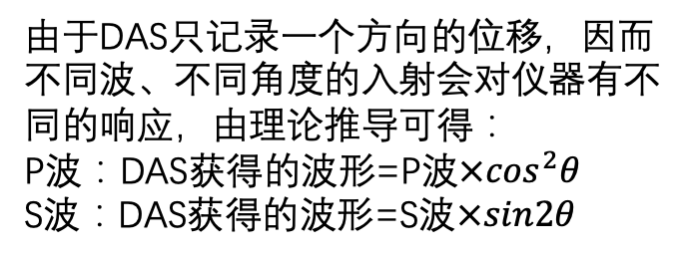
由DAS获得应变或者应变率的原理:
由IU发出的激光信号与瑞利散射回来接收到的信号互相关的结果正比于该节点的应变。
由于DAS只记录一个方向的位移，因而不同波、不同角度的入射会对仪器有不同的响应，由理论推导可得：
P波：DAS获得的波形=P波$×\cos^{2}θ$
S波：DAS获得的波形=S波$×sin2θ$

Slide 5
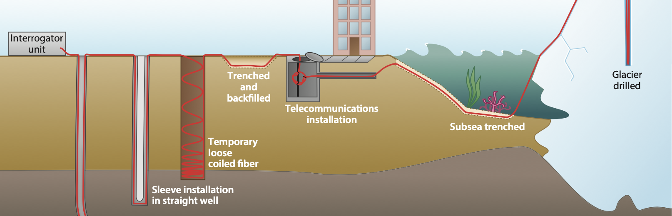
图2 (Lindsey & Martin, 2021): 同一IU可以以多种方式连接到陆地、海上甚至冰上安装的光纤。图中显示了一些安装场景（从左到右）：将光纤胶结到斜井中，在垂直井中安装，使用套管将光纤推向侧面，临时安装卷绕光纤，铺设在浅回填沟渠中的光纤，地下电信基础设施中的光纤，海底海上光纤，横跨冰川的光纤，以及安装在用热水钻孔的冰孔中的纤维。这一数字并不是按比例计算的，因为使用单个IU探测的最大光纤距离已经达到了几十公里。

Slide 6
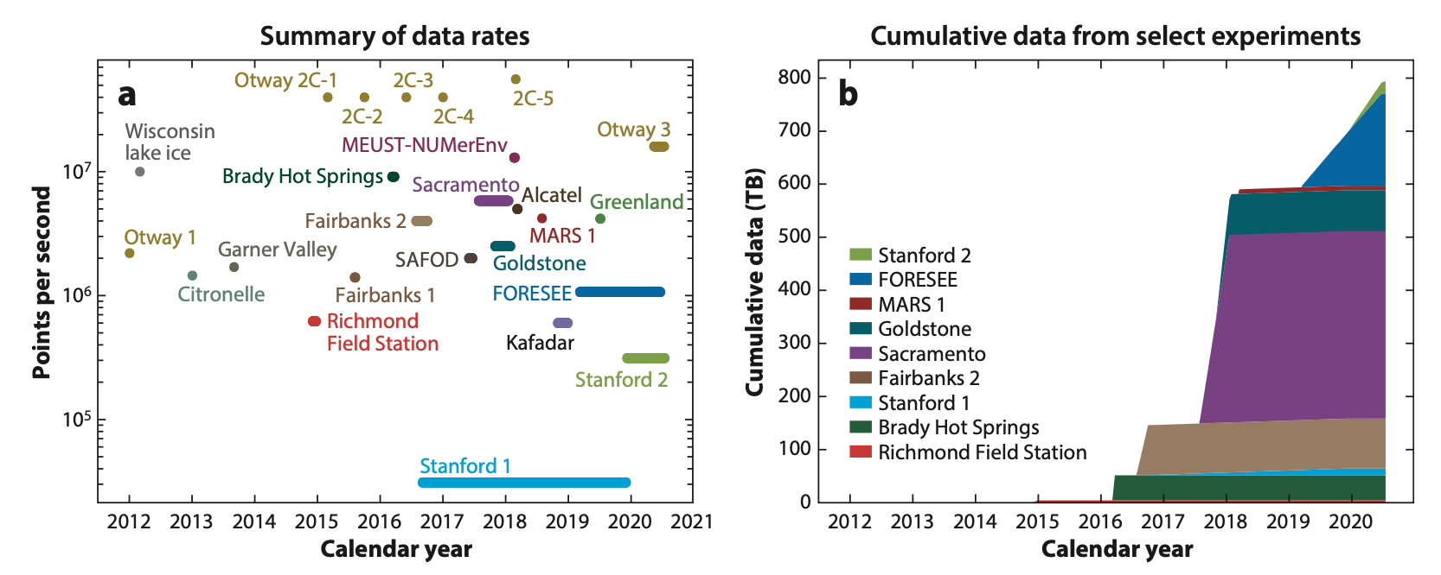
图3 (Lindsey & Martin, 2021):（a）美国国家实验室和大学进行的一系列实验表明，长期监测实验正变得越来越普遍。短期实验通常每秒收集数十万到数百万个数据点，而长期实验则以这种高采样率换取持续时间。（b）来自混合应用领域的九个实验样本累积了大约800 TB的数据。
缩写: 可参考 Lindsey & Martin, 2021.

Slide 7
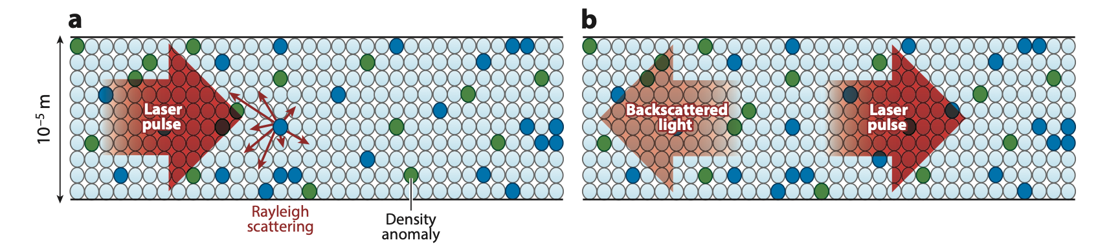
只有一小部分散射光返回IU
图4 (Lindsey & Martin, 2021)
(a)描述了单模光纤激光器芯内折射率变化（蓝色/绿色）位置的瑞利散射事件。
(b)大多数光继续沿光纤传播，但分布式声传感利用了后向散射能量。图改编自Lindsey et al.（2020年）。

Slide 8
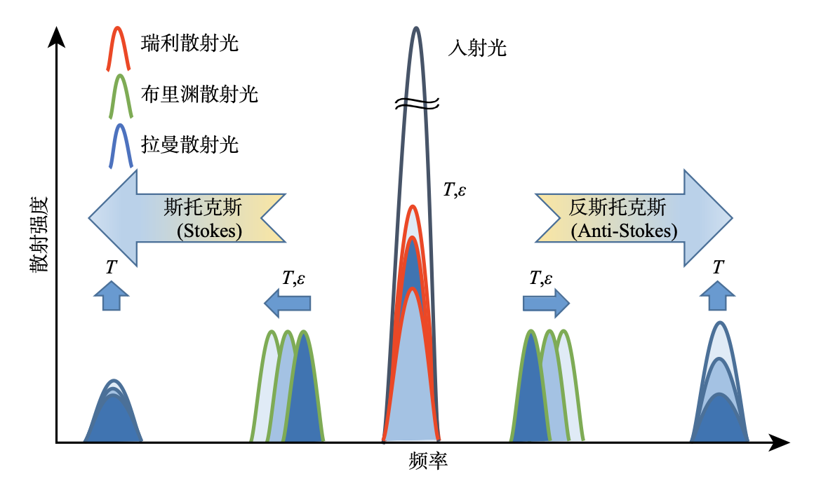
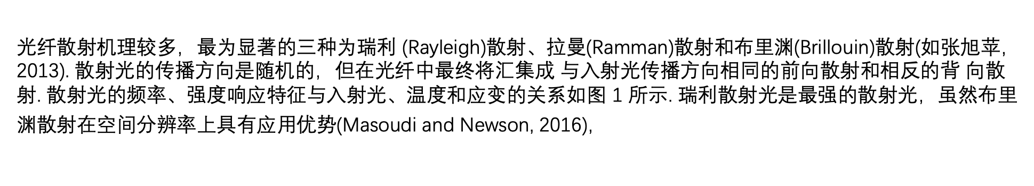
图5 (王伟君等, 2022)： 光纤几种散射光的频率和散射强度分布示意图. $T$:温度; $ε:应变.$
光纤散射机理较多，最为显著的三种为瑞利 (Rayleigh)散射、拉曼(Ramman)散射和布里渊(Brillouin)散射(如张旭苹，2013). 散射光的传播方向是随机的，但在光纤中最终将汇集成 与入射光传播方向相同的前向散射和相反的背 向散射. 散射光的频率、强度响应特征与入射光、温度和应变的关系如图 1 所示. 瑞利散射光是最强的散射光，虽然布里渊散射在空间分辨率上具有应用优势(Masoudi and Newson, 2016)，但瑞利散射的散射能量更强，振动探测距离和频率范 围更大，因此被主流商业 DAS 产品所采用.

Slide 9
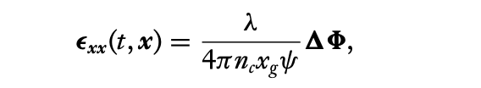
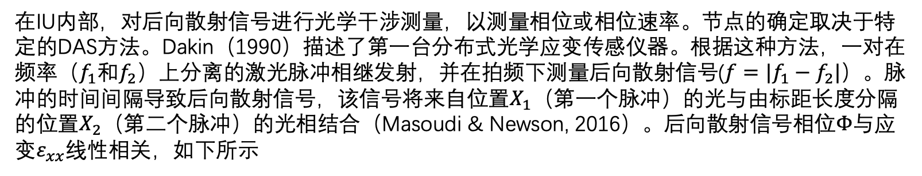
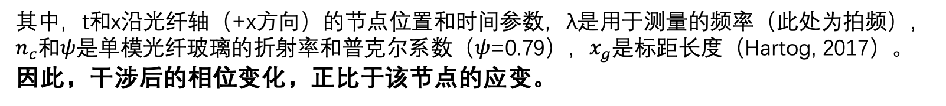
在IU内部，对后向散射信号进行光学干涉测量，以测量相位或相位速率。节点的确定取决于特定的DAS方法。Dakin（1990）描述了第一台分布式光学应变传感仪器。根据这种方法，一对在频率（$f_{1}和f_{2}$）上分离的激光脉冲相继发射，并在拍频下测量后向散射信号($f=|f_{1}−f_{2}|$）。脉冲的时间间隔导致后向散射信号，该信号将来自位置$X_{1}$（第一个脉冲）的光与由标距长度分隔的位置$X_{2}$（第二个脉冲）的光相结合（Masoudi & Newson, 2016）。后向散射信号相位$Φ$与应变$ε_{xx}$线性相关，如下所示
其中，t和x沿光纤轴（+x方向）的节点位置和时间参数，λ是用于测量的频率（此处为拍频），$n_{c}$和$ψ$是单模光纤玻璃的折射率和普克尔系数（$ψ$=0.79），$x_{g}$是标距长度（Hartog, 2017）。因此，干涉后的相位变化，正比于该节点的应变。

Slide 10
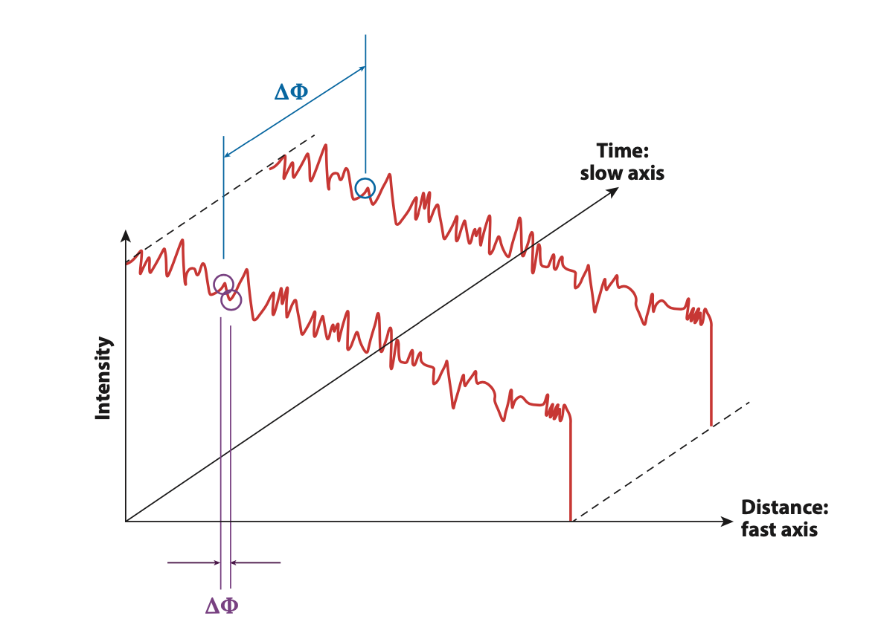
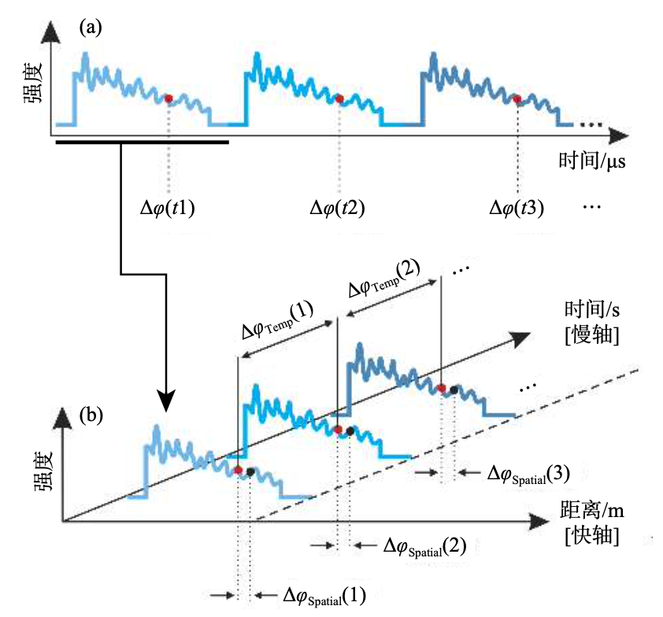
图6左 (Lindsey & Martin, 2021): 两个脉冲的强度与时间和距离的关系演示了如何将标距长度的光学相位信息计算为沿快轴使用单个脉冲测量的标距上的相位变化，或沿慢轴重复脉冲之间的标距上的相位变化率。图改编自Masoudi&Newson（2016)。
图5右（王伟君等，2022）: (a)背向瑞利散射光信号的振幅—时间序列. (b) 将时间序列按快慢轴重排后的二维时间序列. 红点和 黑点分别对应光纤上的两个采样区段(修改自 Masoudi and Newson, 2016) 。

Slide 11
综上所述，DAS IUs在单个时间（一个脉冲）测量连续仪表之间的光学相位，即沿图4中的快轴测量，或通过将同一仪表返回的信号在两个重复的激光脉冲上混合，称为慢轴（Masoudi & Newson, 2016)。
沿快轴，被测物为光学相位(应变)。
沿慢轴，被测物是每脉冲分离时间的相位变化(应变率)。
详细解释可参考:
王伟君，陈凌，王一博，彭菲. 2022. 光纤振动传感之二:基于散射或透射光的本征传感及其地震学应用. 地球与行星物理论评，53(2):119- 137. doi:10.19975/j.dqyxx.2021-048

Slide 12
DAS的应用：
除了传统浅层地震学应用的领域范围外，还有较多的应用在如城市、被冰所覆盖和近海区域。
如中科院地质地球所分享的一篇Narute Communication文章。

